Slide 1

与各种讲道
Dr. Jeffrey Arthurs
课程介绍
与各种讲课程介绍
新加坡圣经学院， 由 Jeffrey Arthurs 博士于2014年7月举行的研讨会
高登-康威尔神学院的讲道教授
由 Rick Griffith 博士上载 • 新加坡圣经学院
所有文件（多种语言）可从 BibleStudyDownloads.org 免费下载

Slide 2

提摩太后书 4：1-2
我在神面前，并在将来审判活人死人的基督耶稣面前，凭着他的显现和他的国度嘱咐你： 务要传道，无论得时不得时总要专心；并用百般的忍耐、各样的教训责备人、警戒人、劝勉人。

Slide 3

这个课程能够为你做些什么呢？
发展你的恩赐
Notes:
What can this course do for you?

Slide 4
我们通过做我们正在学习的事情，
学习到如何做事。
Aristotle, Ethics II, i.
Notes:
We learn how to do things by doing the things we are learning how to do.

Slide 5
这个课程能够为你做些什么呢？
发展你的恩赐
帮助你以极大的速度传道，使我们能说出神在圣经中所说的话
帮助你以更大的相关性传道，使我们履行我们作为“灵魂观察者”的角色(希伯来书13:17)。
帮助你更多样化地讲道，这样你的讲道对别人来说是有趣的，对你自己来说也是愉快的。
提高你接触社区以外的人的能力。信仰的产

Slide 6
“传道的角色是与教会福音成长相关的第一大因素。”
Thom Rainer, founding dean of the Billy Graham School for Missions, Evangelism, and Church Growth (Southern Seminary)
Notes:
“The role of preaching is the number one correlated factor related to the evangelistic growth of the church.”

Slide 7

你必须吸引鱼上钩，
如果他们不来，你应该怪渔夫，
而不是鱼。
Spurgeon, Lectures To My Students

Slide 8

解明撒种的比喻
马太福音 13:19
比喻说，他撒种的时候，有落在路旁的，飞鸟来吃尽了。
讲解:凡听见神国的道，却不明白的，那恶者就来，把所撒在他心里的夺去了。

Slide 9
这个课程能够为你做些什么呢？
发展你的恩赐
帮助你以极大的速度传道，使我们能说出神在圣经中所说的话
帮助你以更大的相关性传道，使我们履行我们作为“灵魂观察者”的角色(希伯来书13:17)。
帮助你更多样化地讲道，这样你的讲道对别人来说是有趣的，对你自己来说也是愉快的。
提高你接触社区以外的人的能力。信仰的产
帮助减少一些与讲道有关的自然恐惧。

Slide 10
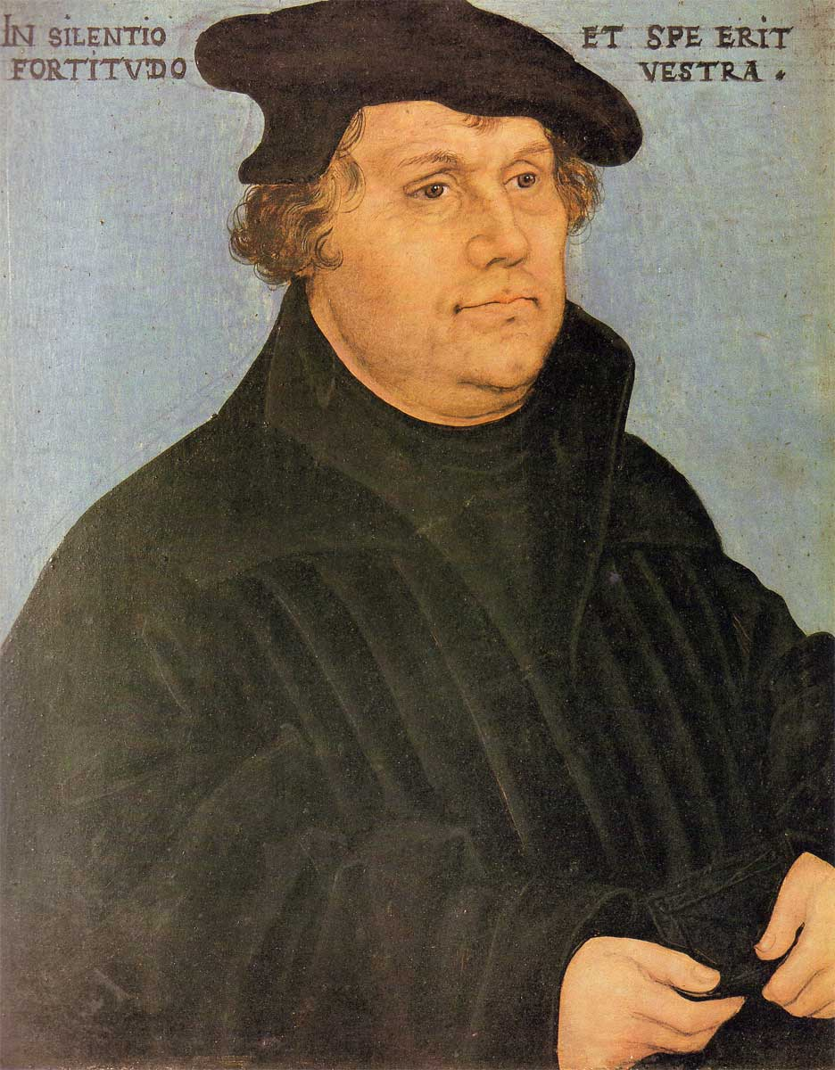

虽然我年事已高，经验丰富，但我害怕每次讲道
马丁路德

Slide 11
与各种讲道
“立约”
我们致力于在一个提供无条件接受的社区内追求说教的技巧;以及圣经和知识的责任。
作为你的导师，我将努力维护这些标准，
营造一种合作的氛围，而不是羞辱或骄傲。
我们正在学习服事神和我们的听众。

Slide 12
提摩太后书 4：1-2
我在神面前，并在将来审判活人死人的基督耶稣面前，凭着他的显现和他的国度嘱咐你： 务要传道，无论得时不得时总要专心；并用百般的忍耐、各样的教训责备人、警戒人、劝勉人。

Slide 13
Black

Slide 14

Homepage at BibleStudyDownloads.org
Use this QR Code for Access

Slide 15

讲道链接地址 BibleStudyDownloads.org
免费获得该讲解!
圣经学习下载
Notes:
The explanation for free!
Preaching/Homiletics link address

